Slide 1
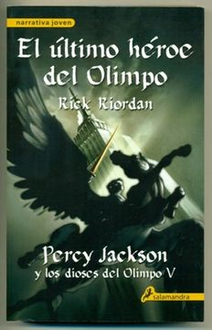
Caratula
Autor: Rick Riordan
Sección: Sexto grado A° de primaria
Alumno: Lucciano Leon Carpio

Slide 2
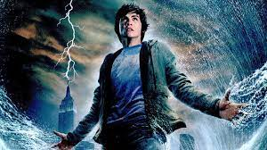
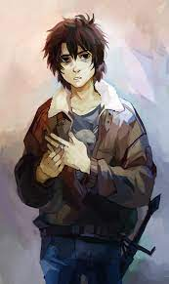
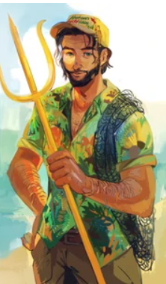
Personajes Principales
Percy Jackson: Hijo de Poseidón y de Sally Jackson y vive en el campamento mestizo.
Tiene pelo negro, ojos verdes, mide 1,83 metros
Nico Di Angelo: Sus padres son Hades y María Di Angelo
Nacido en Venecia y también vive en el campamento
mestizo
Tiene pelo negro, ojos de color oliva
Y su estatura es promedia.
Poseidón: Dios griego de los mares y es uno de los hijos de Cronos y Rea
Tiene pelo oscuro, ojos de color azul y dios
Griego de los mares.

Slide 3
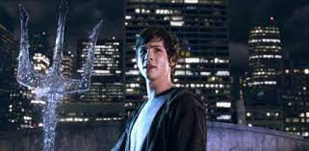
Mi personaje favorito
Percy Jackson es mi personaje favorito porque tiene la valentía que puede pasar cada
Aventura sin miedo a lo que vaya a pasar y aunque no tenga a sus dos papas siempre
con el, el siempre es fuerte.

Slide 4
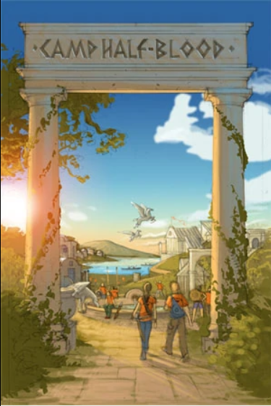
Lugar Central
El campamento mestizo
Primer acontecimiento: La revisión de cabañas, en esta inspección
se valora como están de limpias u ordenadas las cabañas.
Segundo acontecimiento: Las cuencas es el fin de cada verano los consej-
eros votan sobre el mayor evento para después pintarlo en la cuenca y
dárselo al campista.
Tercer acontecimiento: Segunda guerra mundial iniciada el 1 de septiembre de 1939, fue en todo
El mundo pero mas en Europa y al norte de Africa
Fue ocasionada por los hijos de Zeus y Poseidon peleando contra los hijos de Hades.

Slide 5
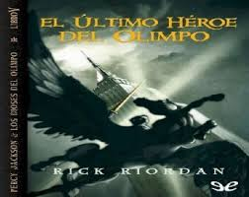
Titulo Alternativo
| Las aventuras del hijo de Poseidón |
Porque es el hijo de Poseidón
Por todas las aventuras que ha tenido
Con todas las aventuras que tuvo Percy Jackson se
me ocurrió

Slide 6
Criterio Personal
Es una obra interesante, pero a la vez la veo muy confusa, porque narran ciertos párrafos de un
episodio y se saltan a otros temas como si teletransportaran en un mismo momento lo que lo
hace confuso.
El mensaje que me da, es que nosotros como adolescentes cuando queremos emprender
alguna clase de estudio , trabajo o Aventura y estamos lejos de los papas debemos de portarnos
bien y tener siempre presente lo que nuestro padres nos Enseñaron e inculcaron para ser
buenas personas.
Lo que le diría al autor seria que la obra sea menos confusa mas entendible

Slide 7
